Slide 1


Объединения: UNION и UNION ALL
СМОТРИ В БУДУЩЕЕ. ИНВЕСТИРУЙ В ЗНАНИЯ.

Slide 2
UNION и UNION ALL
Дубликаты строк автоматически удаляются, за исключением UNION ALL.
Имена столбцов из первого запроса появляются в результате.
По умолчанию результаты сортируются в порядке возрастания, за исключением UNION ALL.

Slide 3
UNION оператор
A
B
Оператор UNION возвращает строки из обоих запросов после удаления дубликатов.

Slide 4



UNION оператор | Пример
Отобразить текущие и предыдущие данные о заданиях всех сотрудников. Отображать каждого сотрудника только один раз.
SELECT employee_id, job_id
FROM employees
UNION
SELECT employee_id, job_id
FROM job_history;
…
…

Slide 5
UNION ALL оператор
A
B
Оператор UNION ALL возвращает строки из обоих запросов, включая все дубликаты.

Slide 6

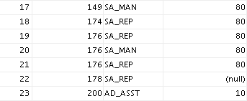
UNION ALL оператор | Пример
Отображение текущих и предыдущих отделов всех сотрудников.
SELECT employee_id, job_id, department_id
FROM employees
UNION ALL
SELECT employee_id, job_id, department_id
FROM job_history
ORDER BY employee_id;
…
…

Slide 7
Сопоставление операторов SELECT
Используя оператор UNION, отобразите идентификатор местоположения, название отдела и штат, в котором он находится.
SELECT location_id, department_name "Department",
Null "Warehouse location"
FROM departments
UNION
SELECT location_id, Null "Department",
state_province
FROM locations;

Slide 8
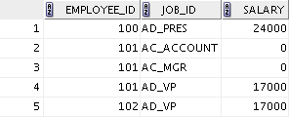

Сопоставление операторов SELECT
Используя оператор UNION, отобразите идентификатор сотрудника, идентификатор должности и заработную плату всех сотрудников.
SELECT employee_id, job_id,salary
FROM employees
UNION
SELECT employee_id, job_id,0
FROM job_history;
…

Slide 9
СМОТРИ В БУДУЩЕЕ. ИНВЕСТИРУЙ В ЗНАНИЯ.
Блок With()
Common Table Expressions (CTE).

Slide 10
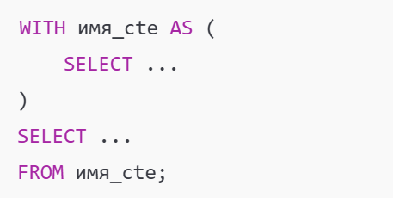
CTE (Common Table Expression) или блок WITH
CTE (Common Table Expression) — это временная именованная таблица, определяемая в начале SQL-запроса с помощью конструкции WITH. Она позволяет упростить сложные запросы, сделать код читаемым и повторно использовать подзапросы.
Когда используется:
Разделение запроса на логические шаги
Повторное использование подзапросов
Улучшение читаемости
Подготовка промежуточных данных для основного запроса

Slide 11
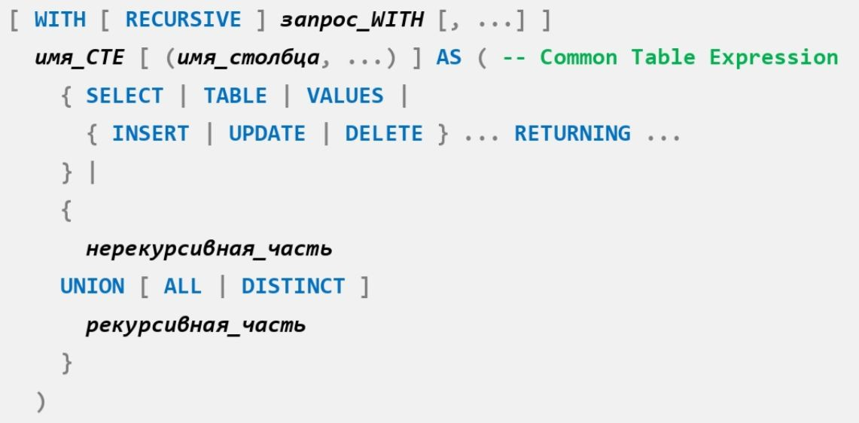
WITH (CTE)
https://www.postgresql.org/docs/current/queries-with.html

Slide 12
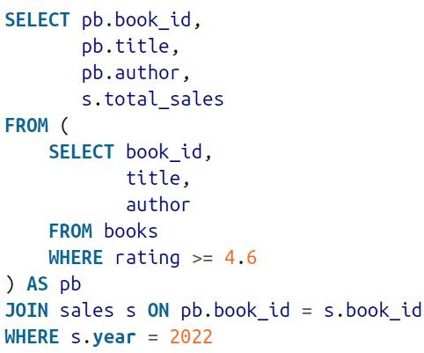
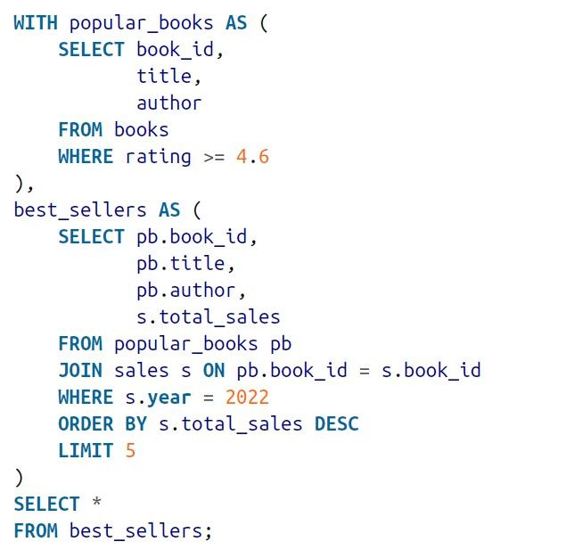
CTE
Без CTE
С CTE

Slide 13
WITH (CTE)
WITH f AS (
TABLE x -- это обращение к реальной таблице
)
, g AS (
TABLE f -- это уже обращение к сформированной CTE
)
TABLE g;

Slide 14
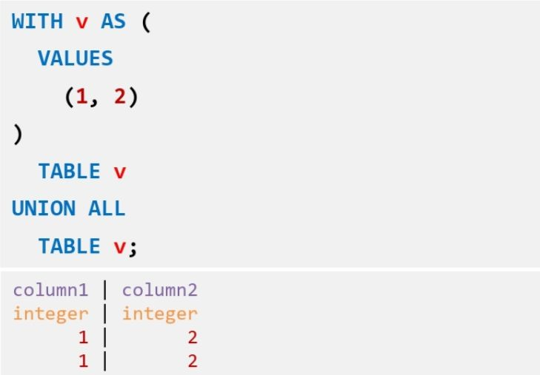
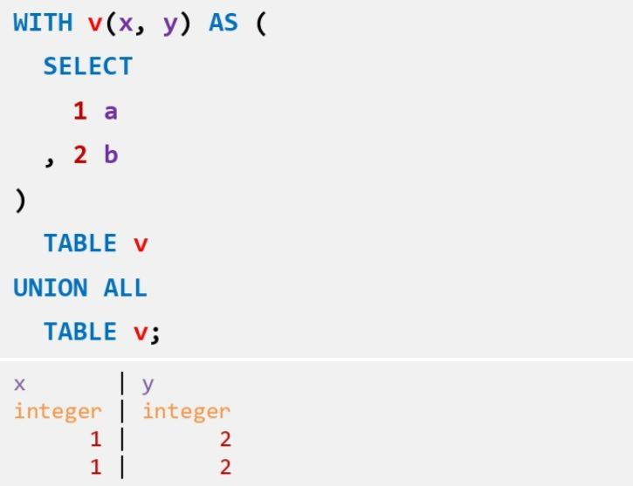
WITH (CTE)

Slide 15
WITH Выражение: Пример
Используя оператор WITH, напишите запрос для отображения названия отдела и общей суммы заработной платы для тех отделов, общая сумма заработной платы которых превышает среднюю заработную плату по всем отделам.

Slide 16
WITH Выражение: Пример
WITH dept_costs AS (
SELECT d.department_name, SUM(e.salary) AS dept_total
FROM employees e JOIN departments d
ON e.department_id = d.department_id
GROUP BY d.department_name),
avg_cost AS (
SELECT SUM(dept_total)/COUNT(*) AS dept_avg
FROM dept_costs)
SELECT *
FROM dept_costs
WHERE dept_total >
(SELECT dept_avg
FROM avg_cost)
ORDER BY department_name;

Slide 17
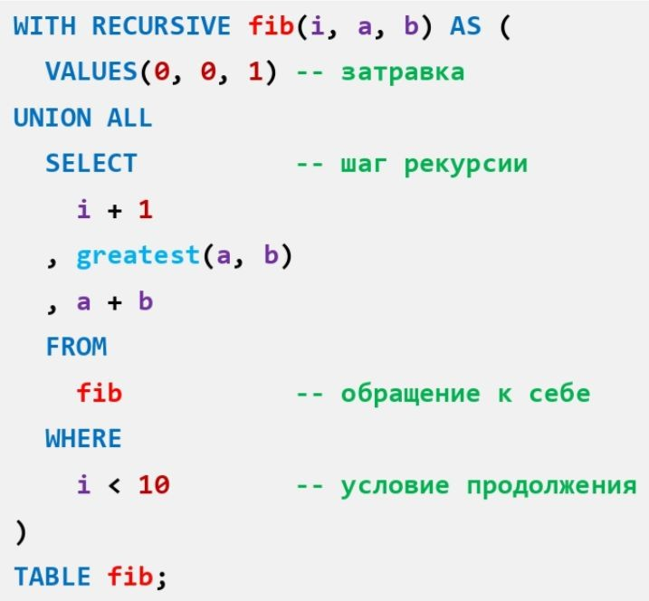
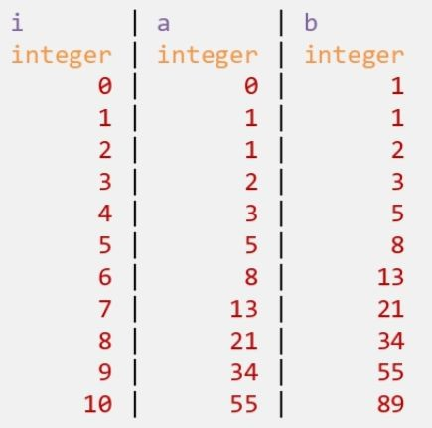
WITH RECURSIVE

Slide 18
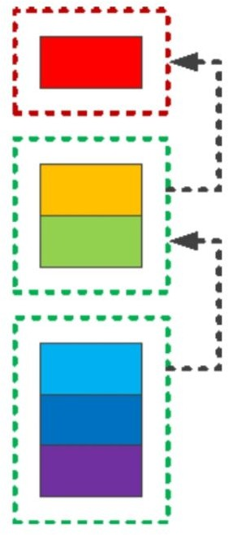
WITH RECURSIVE
На каждом следующем шаге рекурсии такой запрос получает "на вход" (под именем "своей" CTE) результат генерации записей предыдущего сегмента, пока этот результат непустой, или затравочную выборку - для первого шага
Важно понимать, что хоть какое-то условие (по наличию записей, их количеству, счетчику шагов или времени выполнения) должно ограничивать продолжение формирования выборки, иначе есть риск получить бесконечно выполняющийся запрос.

Slide 19
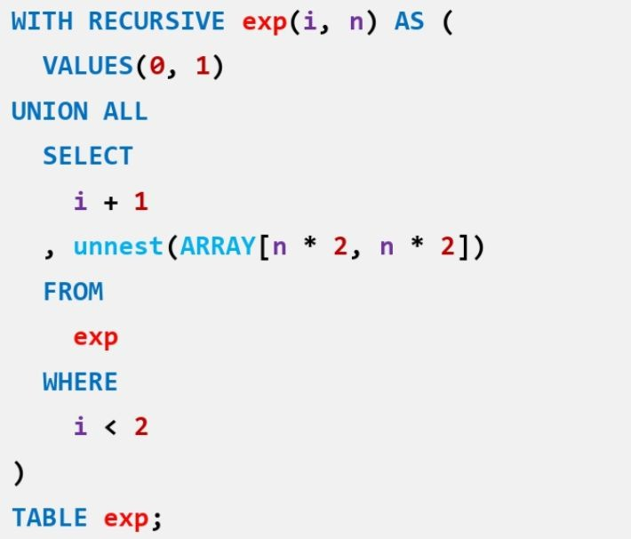
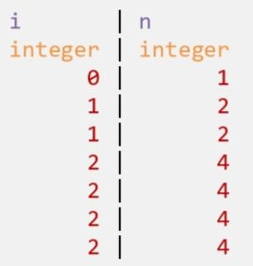
WITH RECURSIVE
https://www.db-fiddle.com/f/sEf371RH9xrLcR6e3 ntUDq/0

Slide 20
СМОТРИ В БУДУЩЕЕ. ИНВЕСТИРУЙ В ЗНАНИЯ.
Агрегатные (Аналитические) функции

Slide 21
Темы презентации
Group functions:
Types and syntax
Use AVG, SUM, MIN, MAX, COUNT
Use the DISTINCT keyword within group functions
NULL values in a group function
Grouping rows:
GROUP BY clause
HAVING clause
Nesting group functions

Slide 22
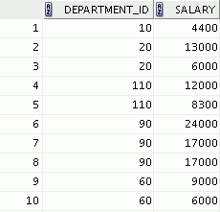


What Are Group Functions?
Group functions operate on sets of rows to give one result per group.
EMPLOYEES
Maximum salary in EMPLOYEES table
…

Slide 23
Types of Group Functions
AVG
COUNT
MAX
MIN
SUM
Group
functions

Slide 24
Агрегатные функции
Производят подсчет на основе нескольких показателей (все строки одного столбца) и возвращают атомарный результат (число).
Основные аналитические функции:
SUM: сумма значений столбца
COUNT: количество строк или ненулевых значений в столбце
AVG: среднее значение столбца
MAX: максимальное значение столбца

Slide 25
Group Functions: Syntax
SELECT group_function(column), ...
FROM table
[WHERE condition];

Slide 26
Агрегатные функции: пример
Подсчитать общую сумму покупок.
ID | Date | Sales_amount
1 | 19/05/2023 | 10.45
2 | 20/05/2023 | 250
3 | 21/05/2023 | 67.20
SELECT Sum(sales_amount) AS total_sales
FROM sales;

Slide 27
Применение AVG и SUM функций
Для числовых данных можно использовать функции AVG и SUM.
SELECT AVG(salary), MAX(salary),
MIN(salary), SUM(salary)
FROM employees
WHERE job_id LIKE '%REP%';

Slide 28

Применение MIN и MAX функций
Вы можете использовать MIN и MAX для числовых, символьных типов данных и так же для даты.
SELECT MIN(hire_date), MAX(hire_date)
FROM employees;

Slide 29


Функция COUNT
COUNT(*) возвращает количество строк в таблице:
COUNT(expr) возвращает количество строк с ненулевыми значениями для expr:
SELECT COUNT(*)
FROM employees
WHERE department_id = 50;
1
SELECT COUNT(commission_pct)
FROM employees
WHERE department_id = 50;
2

Slide 30

Применение оператора DISTINCT и COUNT
COUNT(DISTINCT expr) возвращает количество отдельных ненулевых значений expr.
Отобразите количество уникальных значений отделов в таблице EMPLOYEES:
SELECT COUNT(DISTINCT department_id)
FROM employees;

Slide 31


Функции группировки и нулевые значения
Групповые функции игнорируют нулевые значения в столбце:
Функция COALESCE заставляет групповые функции включать нулевые значения:
1
SELECT AVG(commission_pct)
FROM employees;
SELECT AVG(COALESCE(commission_pct, 0))
FROM employees;
2

Slide 32
СМОТРИ В БУДУЩЕЕ. ИНВЕСТИРУЙ В ЗНАНИЯ.
Группировка – GROUP BY

Slide 33
GROUP BY
Разбивает таблицу по строкам на несколько групп. Группы определяются значениями одного или нескольких столбцов. Аналитические функции считаются внутри каждой группы отдельно.

Slide 34
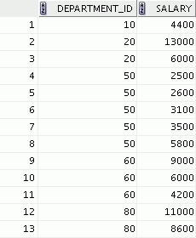
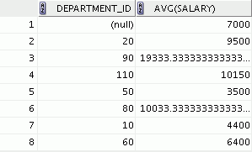

Создание группы данных
EMPLOYEES
Средняя зарплата в таблице
EMPLOYEES для каждого департамента
4400
9500
3500
6400
10033
…

Slide 35
Группировка данных: синтаксис оператора GROUP BY
Вы можете разделить строки в таблице на меньшие группы, используя оператор GROUP BY
SELECT column, group_function(column)
FROM table
[WHERE condition]
[GROUP BY group_by_expression]
[ORDER BY column];

Slide 36
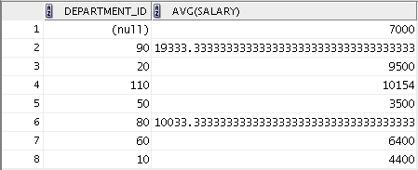
Применение выражения GROUP BY
Все столбцы в списке SELECT, которые не находятся в групповых функциях, должны быть в выражении GROUP BY.
SELECT department_id, AVG(salary)
FROM employees
GROUP BY department_id ;

Slide 37
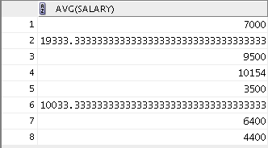
Применение выражения GROUP BY
Колонка внутри GROUP BY необязательно должна быть в выборке SELECT
SELECT AVG(salary)
FROM employees
GROUP BY department_id ;

Slide 38
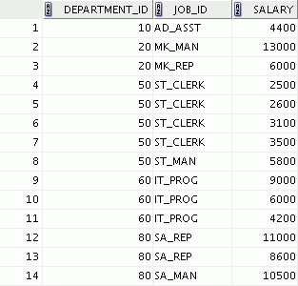
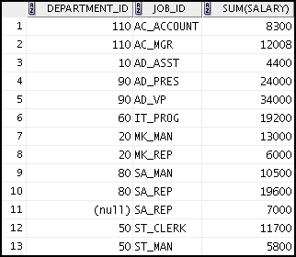

Группировка по более чем одной колонке
EMPLOYEES
Добавьте зарплаты в таблицу EMPLOYEES
для каждой должности, сгруппированные по отделам.
…

Slide 39
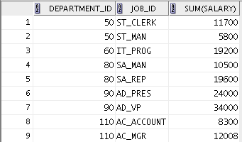
Применение GROUP BY выражения для нескольких колонок
SELECT department_id, job_id, SUM(salary)
FROM employees
WHERE department_id > 40
GROUP BY department_id, job_id
ORDER BY department_id;

Slide 40


Некорректные запросы на применение функций группировки
Любой столбец или выражение в списке SELECT, не являющееся агрегатной функцией, должно быть в GROUP BY:
SELECT department_id, COUNT(last_name)
FROM employees;
Для подсчета фамилий для каждого department_id необходимо добавить выражение GROUP BY.
SELECT department_id, job_id, COUNT(last_name)
FROM employees
GROUP BY department_id;
Либо добавьте job_id в GROUP BY, либо удалите столбец job_id из списка SELECT.

Slide 41

Некорректные запросы на применение функций группировки
Вы не можете использовать предложение WHERE для ограничения групп.
Для ограничения групп используется предложение HAVING.
Вы не можете использовать групповые функции в предложении WHERE.
SELECT department_id, AVG(salary)
FROM employees
WHERE AVG(salary) > 8000
GROUP BY department_id;
Невозможно использовать предложение WHERE для ограничения групп.

Slide 42
GROUP BY: пример 1
Подсчитать общую сумму покупок по каждой категории товаров.
ID | Product_category | Sales_amount
1 | Food | 10.45
2 | Beverages | 250
3 | Food | 67.20
SELECT product_category,
Sum(sales_amount) AS total_sales
FROM GROUP
sales
BY product_category;

Slide 43
GROUP BY: пример 1
Подсчитать общую сумму покупок по каждой категории товаров.
ID | Product_category | Sales_amount
1 | Food | 10.45
2 | Beverages | 250
3 | Food | 67.20
SELECT product_category,
Sum(sales_amount) AS total_sales
FROM GROUP
sales
BY product_category;
Product_category | total_sales
Food | 77.65
Beverages | 250

Slide 44

GROUP BY: пример 2
Какой результат выдаст запрос?
SELECT client,
date,
Sum(sales_amount)
ID | client | sales_amount | date
1 | Петр | 102 | 2012-10-23
2 | Василий | 47 | 2012-10-27
3 | Мария | 18 | 2012-11-05
4 | Мария | 20 | 2012-11-14
5 | Петр | 160 | 2012-12-03
FROM GROUP
sales
BY client;

Slide 45
GROUP BY: пример 3
Как будет выглядеть следующий запрос?
Подсчитать количество покупок по каждому клиенту, который совершил как минимум 2 покупки.
ID | client | sales_amount | date
1 | Петр | 102 | 2012-10-23
2 | Василий | 47 | 2012-10-27
3 | Мария | 18 | 2012-11-05
4 | Мария | 20 | 2012-11-14
5 | Петр | 160 | 2012-12-03
https://www.db-fiddle.com/f/kVSgXux6384wV7LU ZJwnQn/9

Slide 46
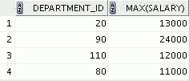
Ограничение результатов группировки
EMPLOYEES
Максимальная зарплата на отдел, когда она больше $10,000
…

Slide 47
Ограничение результатов группы с помощью предложения HAVING
При использовании выражения HAVING - сервер Базы Данных ограничивает группы следующим образом:
Строки сгруппированы.
Применяется функция группировки.
Отображаются группы, соответствующие предложению HAVING.
SELECT column, group_function
FROM table
[WHERE condition]
[GROUP BY group_by_expression]
[HAVING group_condition]
[ORDER BY column];

Slide 48
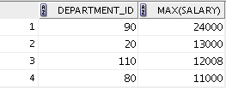
Применение выражения HAVING
SELECT department_id, MAX(salary)
FROM employees
GROUP BY department_id
HAVING MAX(salary)>10000 ;

Slide 49

Применение выражения HAVING
SELECT job_id, SUM(salary) PAYROLL
FROM employees
WHERE job_id NOT LIKE '%REP%'
GROUP BY job_id
HAVING SUM(salary) > 13000
ORDER BY SUM(salary);

Slide 50

GROUP BY + HAVING
Как будет выглядеть следующий запрос?
Подсчитать количество покупок по каждому клиенту, который совершил как минимум 2 покупки.
ID | client | sales_amount | date
1 | Петр | 102 | 2012-10-23
2 | Василий | 47 | 2012-10-27
3 | Мария | 18 | 2012-11-05
4 | Мария | 20 | 2012-11-14
5 | Петр | 160 | 2012-12-03
SELECT client, Count(*) AS order_count
FROM GROUP
sales
BY client
HAVING order_count >= 2;

Slide 51
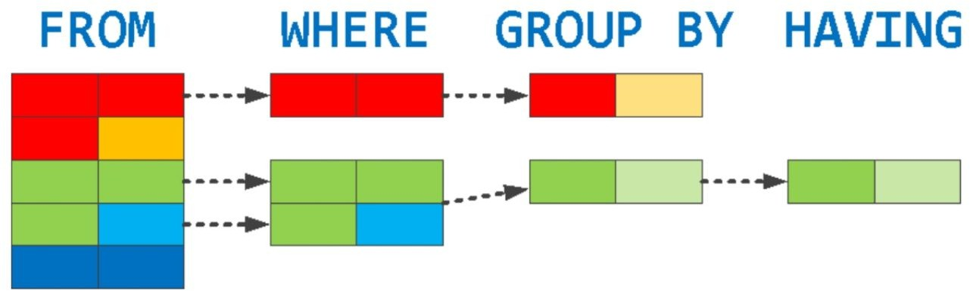
GROUP BY + HAVING
HAVING фильтрует строки внутри каждой группы GROUP BY. Строки фильтруются в соответствии с условием к агрегированному значению (sum, count, avg)
Без HAVING нужно было бы написать несколько запросов.

Slide 52

Вложенные функции агрегации
Отобрази максимальную среднюю зарплату среди отделов:
SELECT MAX(AVG(salary))
FROM employees
GROUP BY department_id;

Slide 53
Вопрос
Выберите два корректных правила для выражения GROUP BY:
Вы не можете использовать псевдоним столбца в выражении GROUP BY.
Столбец GROUP BY должен быть в выражении SELECT.
Используя выражение WHERE, вы можете исключить строки перед разделением их на группы.
выражение GROUP BY группирует строки и обеспечивает порядок набора результатов.
Если вы включаете групповую функцию в выражение SELECT, вы должны применять выражение GROUP BY.

Slide 54

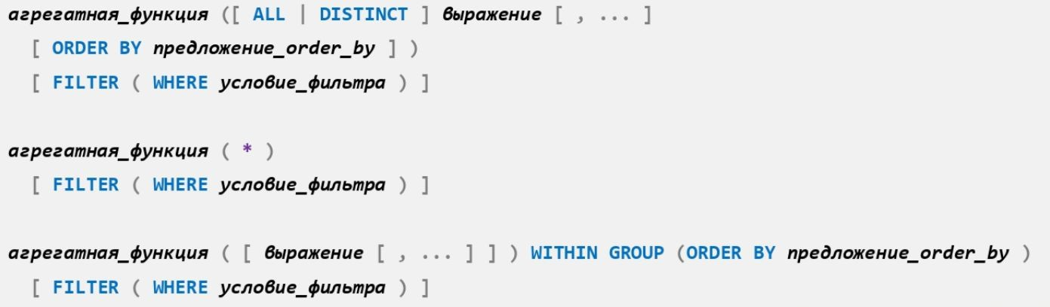
Функции агрегирования
Важно!
Функции агрегирования не работают со значениями NULL.
Раздел WHERE не допускает использования функций агрегирования.

Slide 55
Функции агрегирования
AVG(<поле>) | Среднее значение для указанного столбца или выражения
COUNT(<поле>) | Количество строк, исключая NULL-строки в указанном столбце
COUNT(*) | Общее количество строк, включая NULL-строки
MAX(<поле>) | Максимальное значение в указанном столбце
MIN(<поле>) | Минимальное значение в указанном столбце
SUM(<поле>) | Сумма всех значений в указанном столбце
STDEV(<поле>) | Статистическое стандартное отклонение для значений столбца
VAR(<поле>) | Несмещенная оценка дисперсии величин указанного столбца
https://www.db-fiddle.com/f/kVSgXux6384wV7LU ZJwnQn/10

